Slide 1
『融客月报』
——私募股权投资市场（2018年10月）

Slide 2
募
募集市场降速稍减，同比降幅依旧明显。
投
投资市场明显降温，规模数量均有减少。
IPO
IPO保持缓慢节奏，巨头上市退出增加。
并
并购市场保持较为稳定的活跃程度。
新三板
科创板诞生在即，新三板地位岌岌可危。

Slide 3
募集
环比降幅收减，同比降幅依旧较大
本月共发生21起基金募集事件，共募集资金132.1亿，本月环比降幅有所减缓，规模较上月上升，但同比数据依旧不佳，具体数据方面，事件数量同比减少25.0%，规模同比减少67.5%；
-8.7%
募集事件数量
+58.0%
募集事件规模

Slide 4
募集
2018年10月募集基金的数量及规模
类型 | 数量 | 募资金额（人民币 亿元）
Venture | 1 | 4.50
Growth | 20 | 127.60
Total | 21 | 132.10
募集种类集中化，本月并购类基金再次挂零
本月创业投资基金募集1起，共募集4.50亿；成长基金募集20起，共募集127.60亿；市场稍有企稳，但依旧保持对风投的谨慎态度。

Slide 5
投资
投资市场数量稍减，规模下降较大
2018年10月中国PEVC案例行业分布及规模
行业 | 案例数量 | 融资金额（人民币 亿元）
信息科技咨询与其它服务 | 85 | 355.29
互联网软件与服务 | 74 | 129.15
其他 | 26 | 36.35
消费零售 | 22 | 45.19
医疗保健 | 15 | 9.91
生物制药 | 13 | 11.34
现代服务 | 11 | 10.23
金融 | 8 | 32.13
电子 | 7 | 15.20
食品饮料 | 6 | 25.94
汽车 | 5 | 0.00
应用软件 | 3 | 0
现代物流 | 1 | 3.00
合计 | 276 | 673.72
本月PEVC市场共发生投资案例276起，融资总额达到人民币673.72亿元。分行业来看，本月依旧集中在互联网及IT，互联网发生案例85起，IT发生案例74起，分别融资355.29亿元及129.15亿元，其余行业分散较广，个别行业合并统计。

Slide 6
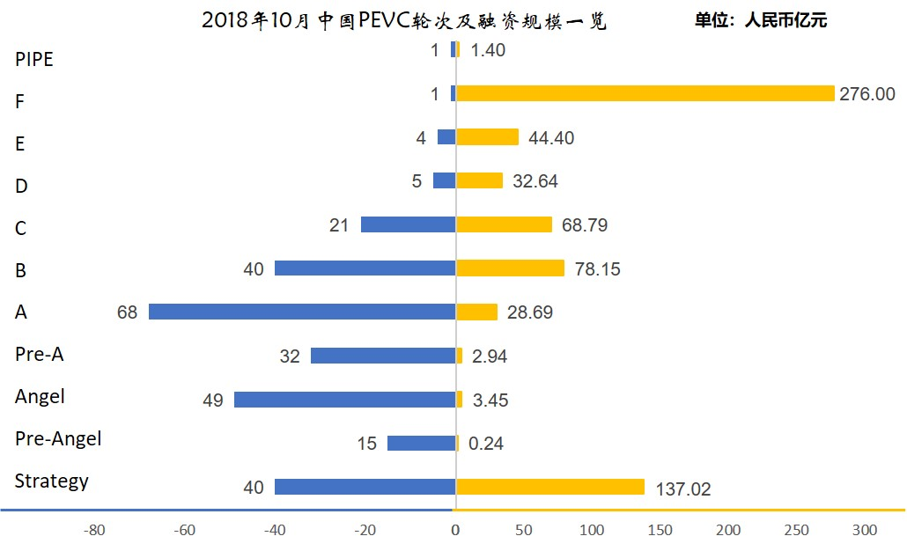
投资
按融资轮次来看，本月融资事件数量最多的是A轮，共发生68起案例，共融资28.69亿元。同时，本月战略投资规模比重减小，单月共发生40起，融资137.02亿元。本月案例总数受国庆假期影响，维持在较低水平，早期轮次持续低迷。

Slide 7
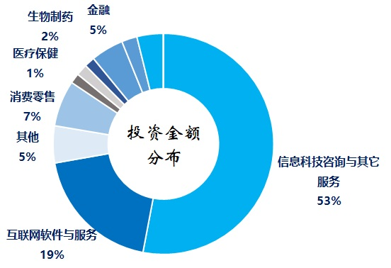
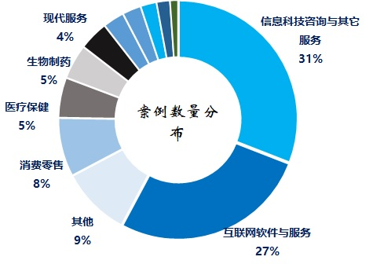
投资
分行业融资案例及金额分布情况
本月的融资结构及规模结构来看，本月投资金额超过50%集中在IT服务业，案例数量依旧保持着过往的平均分布方式。

Slide 8
重要投资事件
融资规模前列
融资规模
融资轮次
1
花生好车：是一家2015年成立的汽车新零售公司，是行业最早展开汽车直租业务的公司，也是线下直营店规模最大的一家公司，目前已经拥有400家多直营店，去年已经实现全面盈利。
2.1 亿美元
B
2
坚果投影：坚果智能影院是智能投影仪JmGO深圳市火乐科技发展有限公司的简称，深圳市火乐科技发展有限公司成立于2011年，从事智能投影设备研发及生产，发展至今，已成为微投行业独角兽，用户总量全球第一。
6 亿人民币元
D
3
盘石股份：全球最大的中文网站联盟，全球首个专注于中小企业网络广告服务的中文网站联盟，是全球提供中文网盟广告服务最专注、最专业的行业领袖公司。
22.5 亿人民币元
C
市场关注
1
联易融金融：是一家由腾讯、贝塔斯曼、招商局、中信资本等多家大牌投资人参投的基于区块链及供应链金融的金融服务企业。其业务聚焦于场景化供应链金融业务资产的O2O获取及流转，场景聚焦于民生行业优质核心企业的上下游产业链及生态圈。
2.2 亿美元
C

Slide 9
其他主要融资事件
融资企业 | 行业 | 投资金额 | 币种 | 轮次
安徽中商便利店 | 消费零售 | 6000 | 人民币元 | Angel
记忆电子 | 金融 | 510 | 美元 | Angel
银河水滴 | 信息科技咨询与其它服务 | 10000 | 人民币元 | Pre-A
考拉精选 | 互联网软件服务 | 3000 | 人民币元 | Pre-A
视联智造 | 互联网软件服务 | 5000 | 美元 | A
肇观电子 | 消费零售 | 30000 | 人民币元 | A
Innovusion | 电子 | 3000 | 美元 | A
特斯联科技 | 互联网软件服务 | 120000 | 人民币元 | B
爱库存 | 互联网软件服务 | 11000 | 美元 | B
易跋科技 | 其他 | 9000 | 美元 | B
车好多 | 互联网软件服务 | 16200 | 美元 | C+
北森云 | 现代服务 | 10000 | 美元 | E
今日头条 | 信息科技咨询与其它服务 | 400000 | 美元 | F
Momenta | 信息科技咨询与其它服务 | 20000 | 美元 | Strategy
哔哩哔哩 | 互联网软件服务 | 31760 | 美元 | Strategy
 |  |  |  | 单位：万元
著名电子芯片经销商
致力于安防、机器人等AI领域的初创企业
新概念“微商”
视频直播网站
激光雷达开发商，蔚来资本参投
移动物联网生态平台
代购手机APP
二手车电商
人力资源解决方案提供商
基于数据挖掘的内容提供方
自动驾驶研发公司
知名视频弹幕网站

Slide 10
IPO及退出
A股、港股IPO情况
A股IPO保持较慢节奏，本月有5家企业成功上市交易，募集资金达到了98.71亿，迈瑞医疗及天风证券的上市带来了一批PE的成功退出；港股共有18家企业上市，共募集资金128.9亿港元。

Slide 11
IPO及退出
基金退出情况情况
本月有37个基金产品因标的通过其他方式实现退出，其中29产品通过M&A途径完成退出，8产品通过股权转让方式退出。本月数量趋势回归正常，PE退出难的问题依旧存在。

Slide 12
并购
上市公司并购非上市公司
交易状态 | 数量 | 金额总计
董事会预案 | 111 | 499.81
进行中 | 6 | 5.85
达成转让意向 | 10 | 14.95
签署转让协议 | 32 | 148.72
股东大会通过 | 10 | 29.89
合计 | 169 | 699.22
本月共发生上市公司对非上市公司的并购事件169起，涉及规模699.22亿元人民币，其中，董事会预案的111家，进行中的6家，达成转让意向的10家，签署转让协议的32家，股东大会通过的10家。

Slide 13
上市公司并购非上市公司金额前五
日期 | 标的企业 | 购买方 | 金额 | 进行状态
2018-10-25 | 合肥中闻金泰股权,合肥广芯LP和合肥广讯LP等15家公司部分股权 | 闻泰科技(600745.SH) | 1,844,900.00 | 董事会预案
2018-10-27 | 敦豪供应链100%股权;敦豪物流100%股权 | 顺丰控股(002352.SZ) | 550,000.00 | 签署转让协议
2018-10-31 | 易视腾科技100%股权;邦道科技50%股权 | 朗新科技(300682.SZ) | 387,600.00 | 董事会预案
2018-10-28 | 淮矿集团9.12%股权 | 中国信达(1359.HKS,4607.HK,1359.HK) | 300,000.00 | 签署转让协议
2018-10-19 | 楚昌投资部分股权 | 中国信达(1359.HKS,4607.HK,1359.HK) | 199,000.00 | 签署转让协议

Slide 14
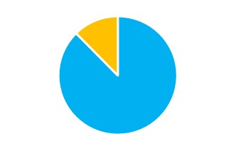
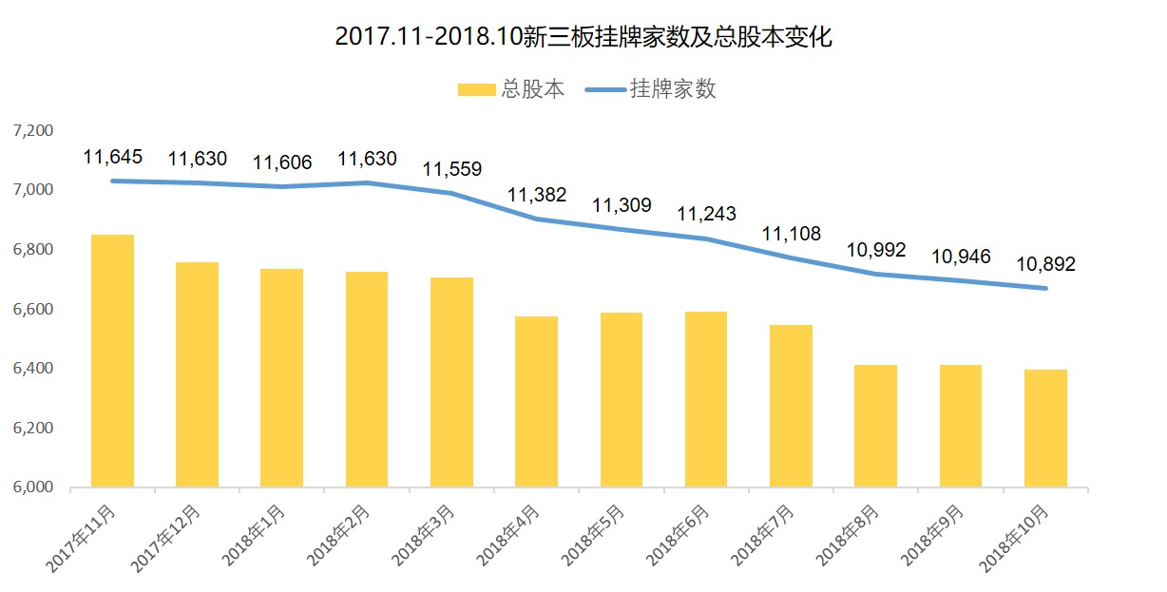
新三板
新三板市场概况
挂牌企业总数
市场分层分布
转让方式分布
10892
9967
925
家
-54
基础
创新
集合竞价：9762
做市方式：1130
本月新三板挂牌企业总数净减少54家；按市场分布，基础层9967家，创新层925家；按转让方式分布，竞价交易9762家，做市交易1130家。

Slide 15
新三板
新三板摘挂牌概况
本月新三板挂牌企业总数继续减少，摘牌家数保持高位，截止10月31日，挂牌企业总数为10892家，净减少54家。本月新增挂牌38家，摘牌92家。其中，转板摘牌3家。

Slide 16
本月小结
虽受长假影响，本月募集降势稍减
虽然本月经历了7天的小长假，但从募集情况的数据来看，下降趋势得到了一定的缓解，这或许与本月市场有一系列的资金面宽松消息传出有关，另外，退出渠道有望在未来更加丰富，这一定程度上给基金的募集上带来了一些利好。
各种消费模式，想办法让更多人掏钱
虽然初创公司分布在各种不同的行业中，但是仔细看来，各种消费模式依旧占据主导。网购、海外购、卖车、卖房租房依旧是各类互联网、汽车等初创公司的主要方向，并且有着进一步向三四五线城市下沉的势头。可以大致的判断，目前大城市的消费能力已经饱和，市场基本已被成熟巨头垄断，新的消费点创造能力不足，因此只能向开发程度较低的城市发展。
科创板创立在即，退出难有望缓解
11月上海进口博览会的讲话中明确了科创板的创立，这对于目前广受退出渠道困扰的投资机构来说算是一项较大的利好了。尤其是注册制的试行，在目前A股挤牙膏式IPO的环境下，将大大增加上市速度，疏导股权投资机构退出的堰塞湖。

Slide 17
公司主要业务
财务顾问及财务投资
上市对于企业和股东仅是发展的一个里程碑,对接资本市场后,企业和股东需要适应更高的监管要求、更完善的公司治理、更复杂的资本运作。我们针对此类需求,整合了服务资源,将财务顾问和财务投资作为载体,致力为客户提供定制化的市值管理服务。
我们的财务顾问团队依托自身专业背景及资源整合优势,根据上市公司及其股东的需要,提供投融资、资本运作、资产及债务重组、财务管理、发展战略等活动提供的咨询、分析、方案设计等服务。包括的服务有：上市公司再融资、股权激励、并购、股权融资、市值维护、战略投资等。
我们的投资团队依托自身专业背景和独特判断,根据市值管理的各项需求,设计投资结构,进行各种形式的市值管理投资。其中包括：并购投资、再融资投资、战略投资、固定收益投资等。

Slide 18
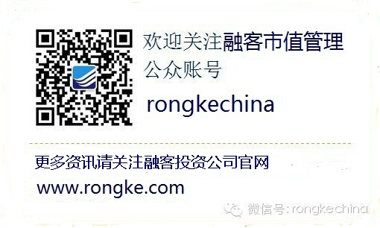
联系我们
编制人：陆韩骏
联系人：陆韩骏
职务：项目经理
公司地址：上海市东湖路70号东湖宾馆3号楼3楼
公司电话：8621—54668032—605
公司传真：8621—54669508
网址：http://www.rongke.com
声明：
本PPT内所有数据均来源于万得wind金融数据客户端。

